Slide 1
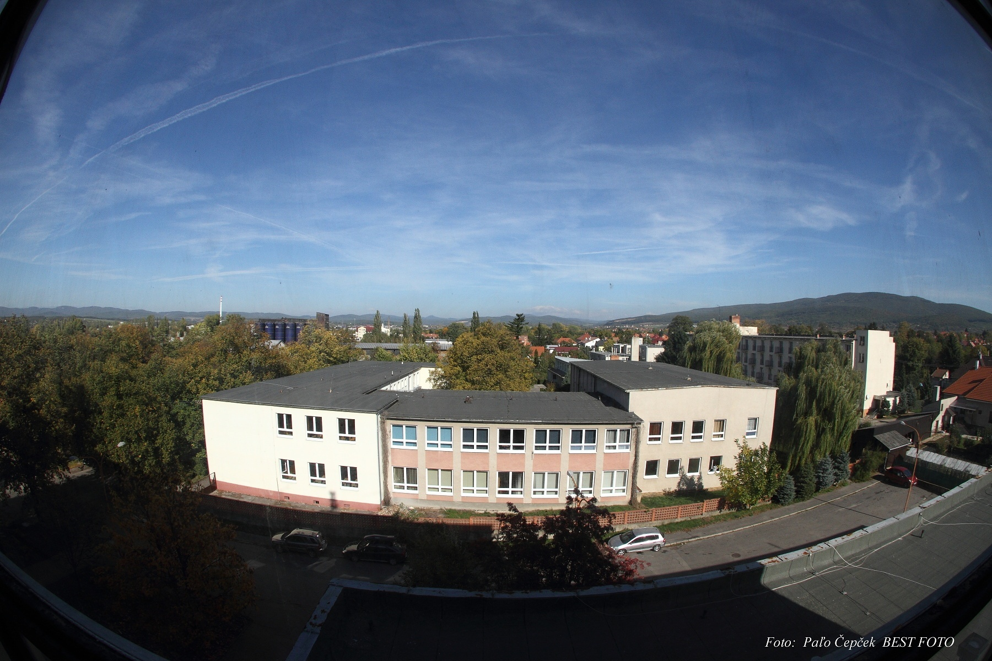
Obchodná akadémia Zlaté Moravce

Slide 2
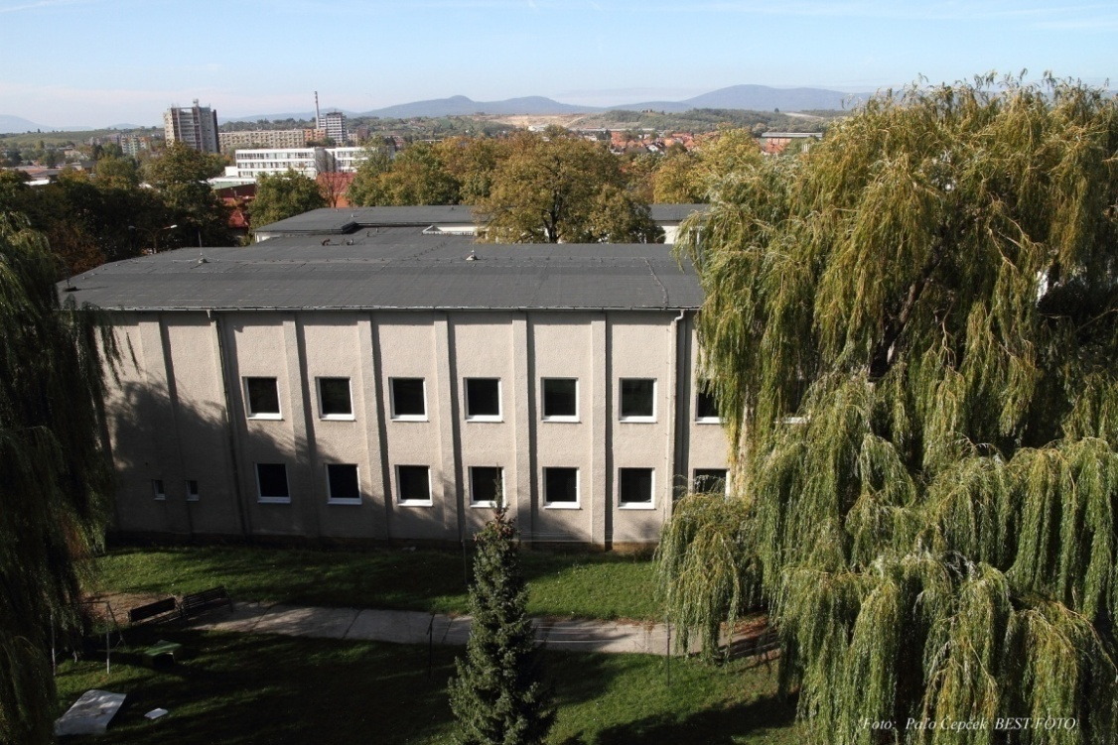
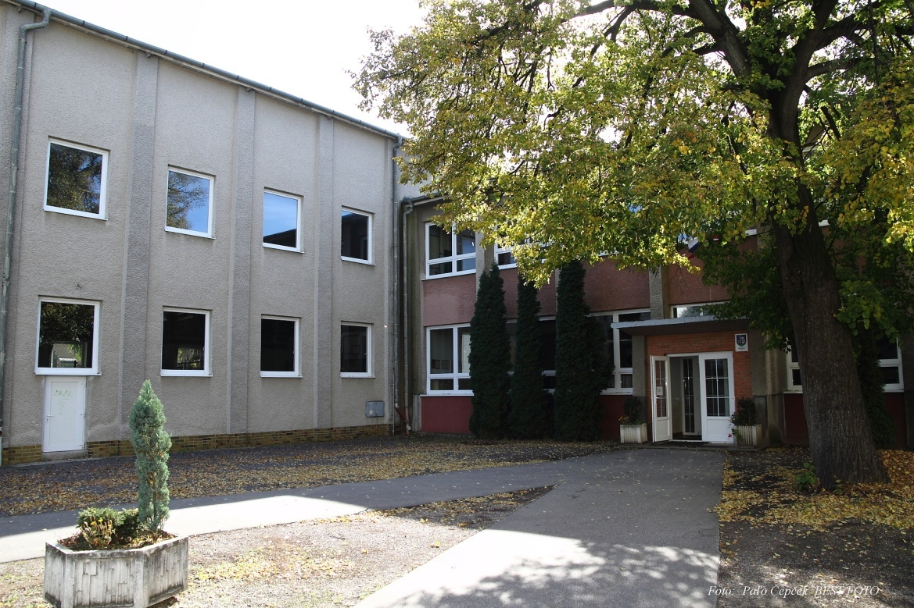
Bernolákova 26 Zlaté Moravce
Zriaďovateľ:

Slide 3
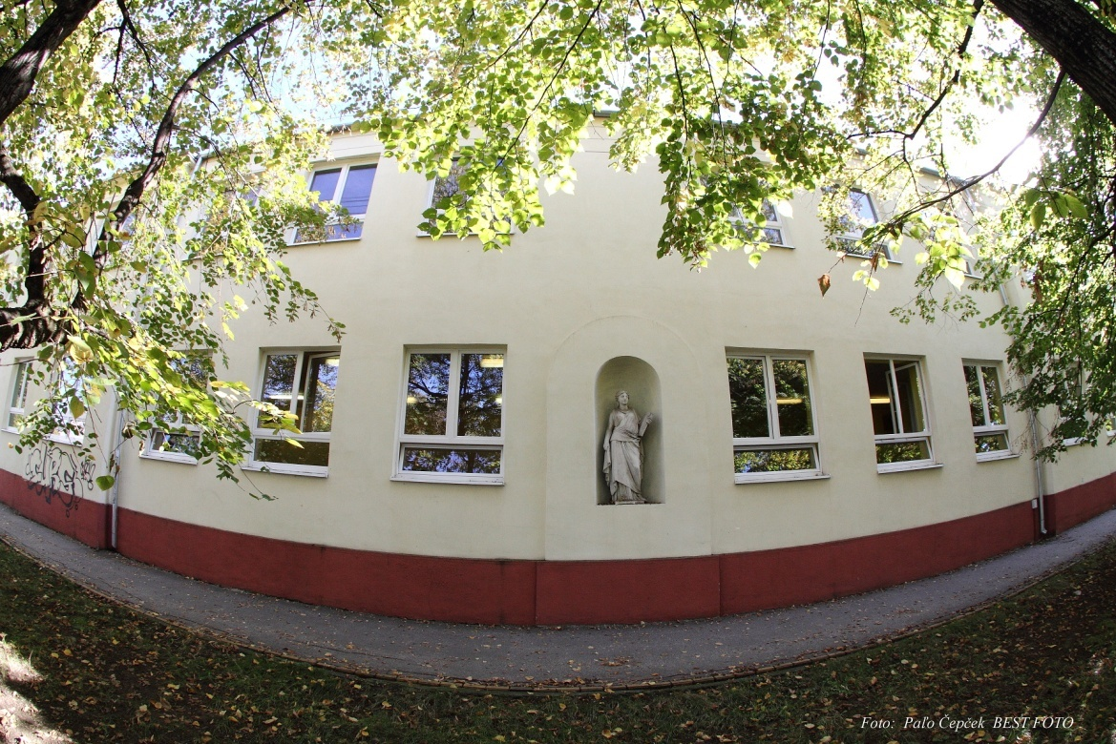
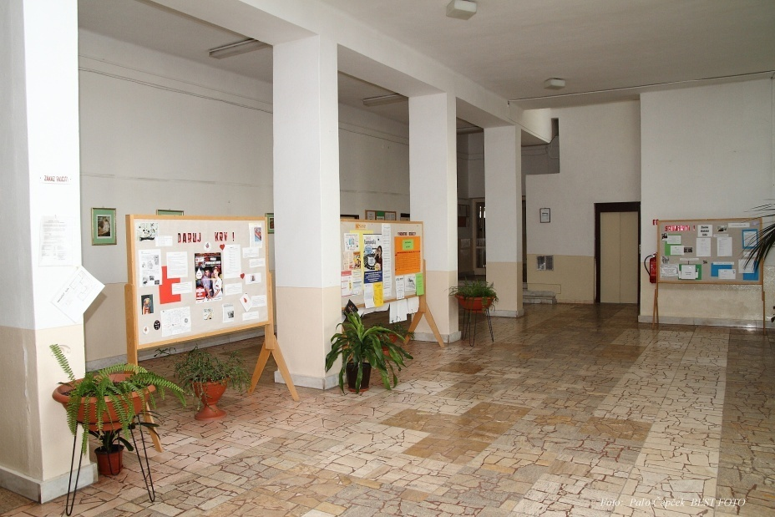
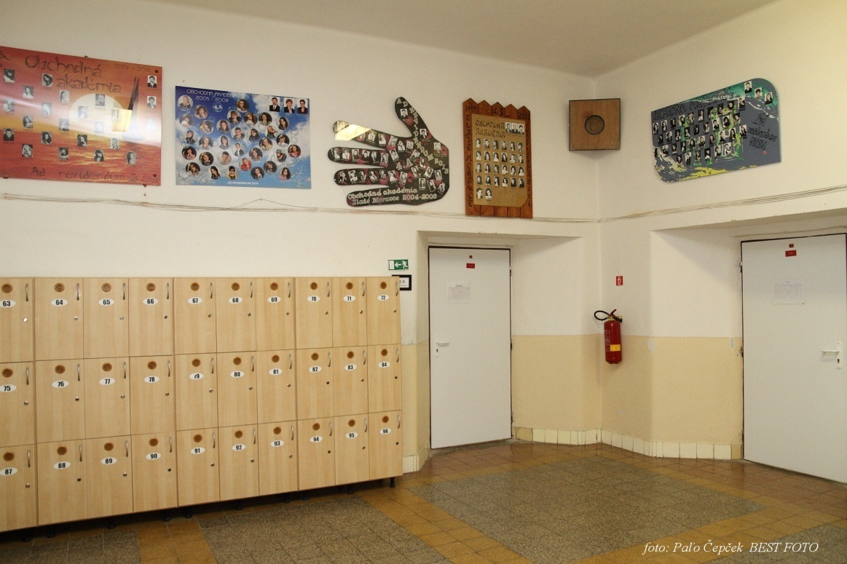

Slide 4
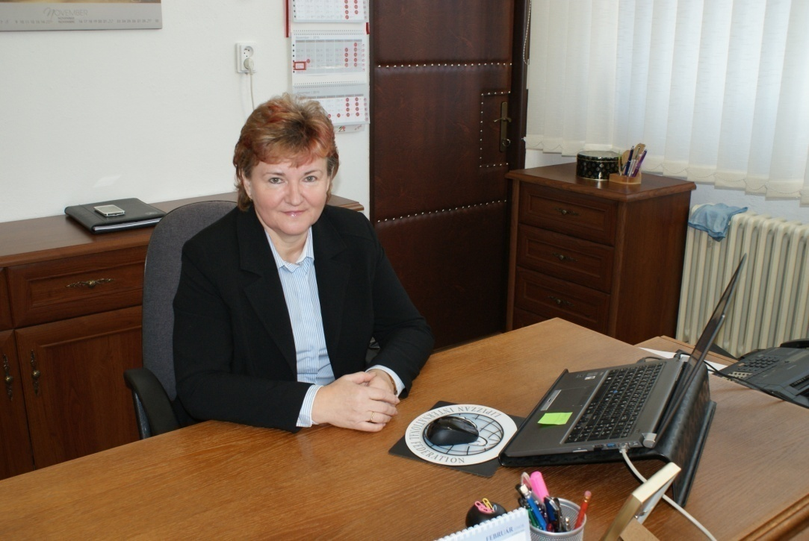
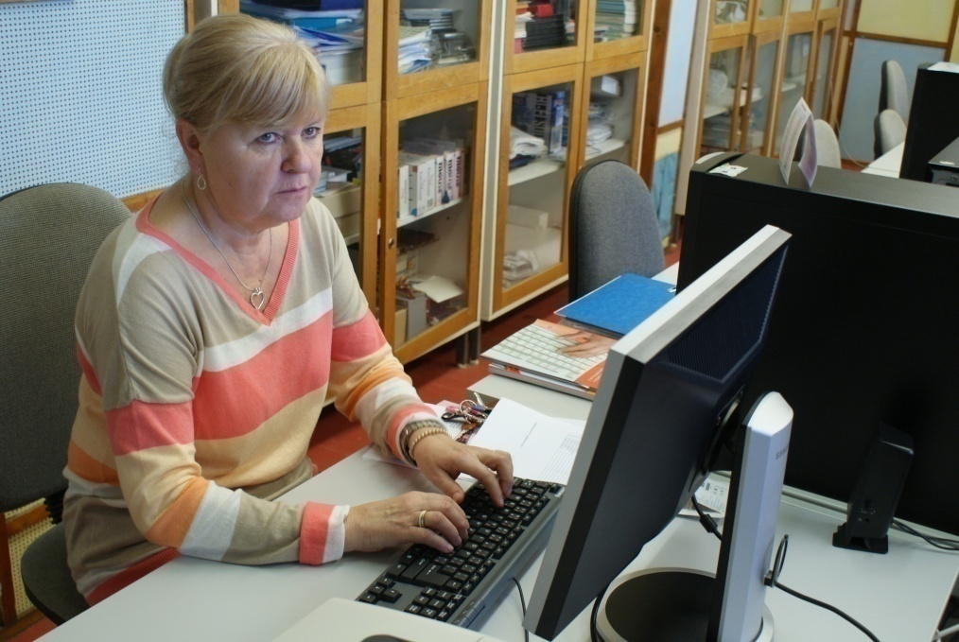
Škola bola založená v roku 1994/95. Riaditeľkou našej školy je Ing. Eva Horná.
Zástupkyňa riaditeľky
školy je Ing. Ľudmila Kelemenová.

Slide 5
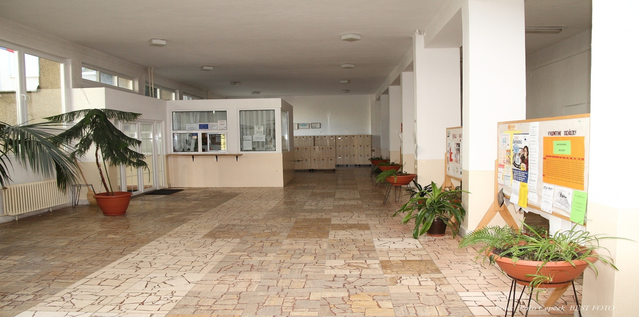
Obchodná akadémia
4-ročné štúdium
maturitná skúška: slovenský jazyk a literatúra
cudzí jazyk – voliteľný - ANJ, NEJ,RUJ
teoretická časť odbornej zložky
praktická časť odbornej zložky
uplatnenie: bankovníctvo, finančný a poisťovací sektor,
marketing, logistika, manažér, obchodný pracovník,
finančný poradca, pracovník marketingu a iné

Slide 6
Obchodná akadémia- bilingválne štúdium (slovensko–anglické)
5-ročné štúdium pre žiakov 8. a 9. ročníka ZŠ
v 1. ročníku má študent až 20 hodín anglického jazyka týždenne
v 2. až 5. ročníku sa vyučujú 3 odborné predmety v anglickom jazyku (EKO, ADK, TVZ)
končí sa maturitnou skúškou
študent maturuje:
- vo 4. ročníku – slovenský jazyk a literatúra
- v 5. ročníku – anglický jazyk a odborné predmety
štátna jazyková skúška z anglického jazyka

Slide 7
Predmety
odborné:
ekonomika
makroekonómia
účtovníctvo
cvičenia z účtovníctva
písomná a elektronická komunikácia
informatika
tovaroznalectvo
štatistika
cvičná firma
spol.-vedné:
slovenský jazyk a literatúra
nemecký jazyk
anglický jazyk
ruský jazyk
konverzácia v ANJ
konverzácia v NEJ
dejepis
spoločenská komunikácia
náboženská výchova
etická výchova
občianska náuka
prírodovedné:
biológia a ekológia
matematika
hospodárska geografia

Slide 8
Cvičná firma – praktikum
veľmi obľúbený predmet študentov
študenti si vytvoria fiktívnu firmu, obsadia pracovné pozície a zadanými praktickými úlohami nadobúdajú skúsenosti s jej riadením a organizačnou štruktúrou
žiaci sa učia: vypĺňať doklady, vytvárať logo, katalógy, reklamu, vytvárať organizačnú štruktúru firmy...

Slide 9
Firmy našej školy
CALLS, s. r. o.
PANTER, s. r. o.
MILKY, s. r. o.
SWEETDREAMS, s. r. o.

Slide 10
Úspech našej cvičnej firmy Milky s.r.o. v Prahe
V roku 2018 sme sa zúčastnili 24. Medzinárodného veľtrhu cvičných firiem v Prahe, kde sme boli úspešní. Naši žiaci so svojou firmou
Milky s.r.o. získali:
v kategórii „Najlepšia firma veľtrhu“, čo predstavuje súčet bodov z kategórií stánok, katalóg a prezentácia - 2. miesto v rámci celkového bodového vyhodnotenia zo 110 zúčastnených cvičných firiem;
v kategórii „Najlepší katalóg CF“ - 2. miesto - predmetom hodnotenia bola gramatická a štylistická správnosť, originalita, grafické spracovanie, zaujímavosť ponuky, celkový dojem;
v kategórii „Najlepší stánok“ - 3. miesto z 59 zahraničných cvičných firiem. Predmetom hodnotenia bol celkový vzhľad stánku, prístup k zákazníkovi vrátane komunikácie v anglickom jazyku, správne vypĺňanie účtovných dokladov.

Slide 11
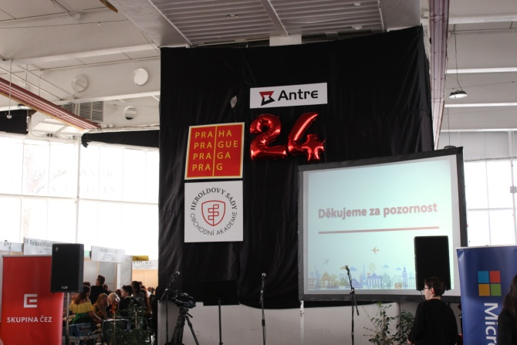
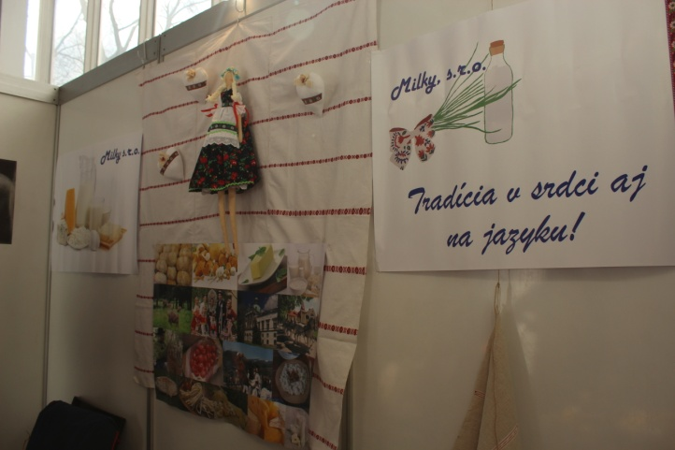
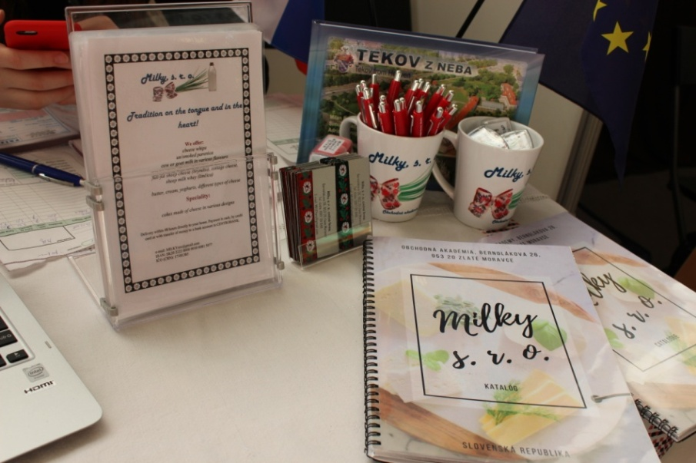
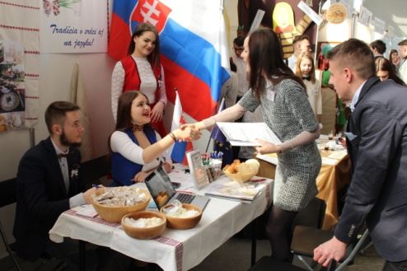
Firma Milky, s.r.o. v Prahe

Slide 12
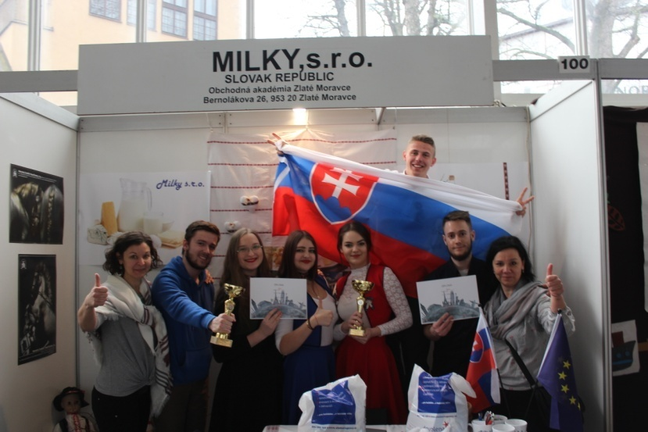

Slide 13
Cvičná firma – Milky, s.r.o. vo Viedni
ďalším veľkým úspechom našej CF bola reprezentácia vo Viedni
CF prezentovala svoju činnosť – katalóg, vizitku, logo, slogan a vizáž stánku
prezentácia a obchodovanie prebiehalo
v anglickom jazyku
CF Milky, s.r.o. na veľtrhu získala
1. miesto ako najlepší zahraničný
obchodník

Slide 14
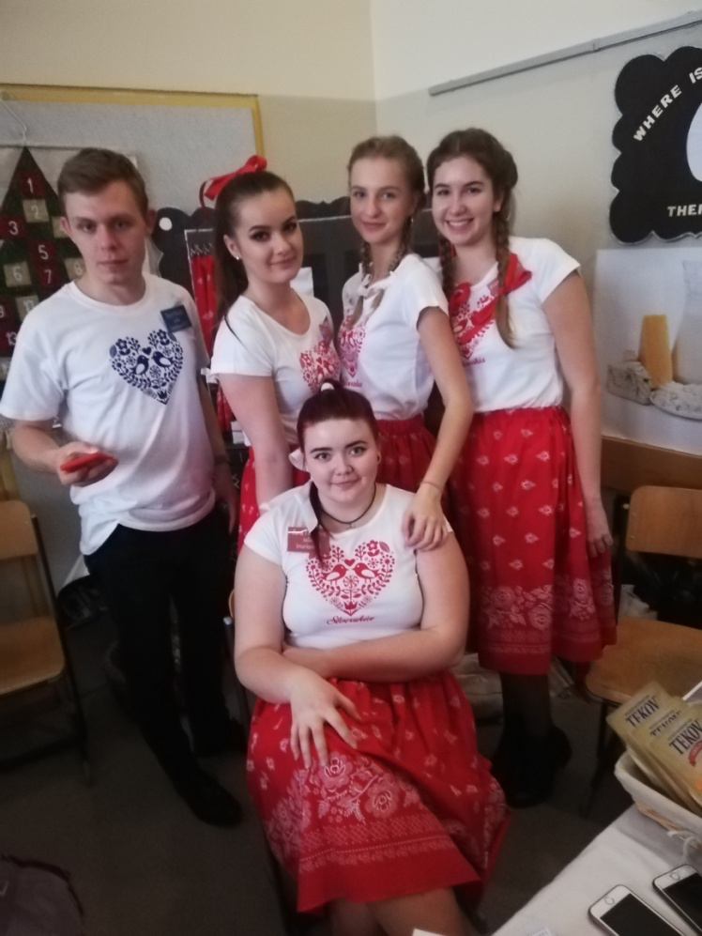
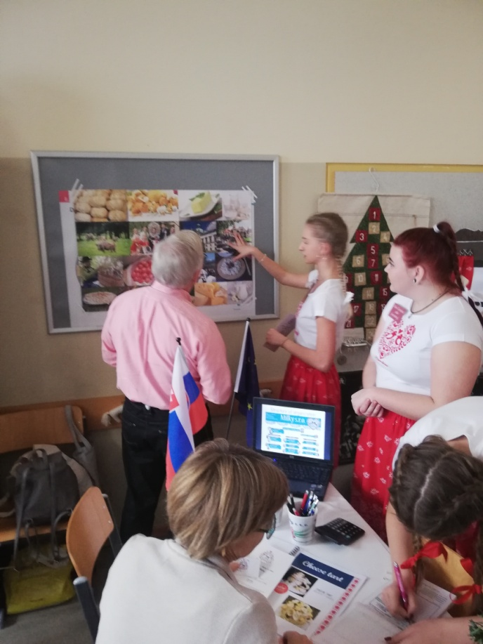
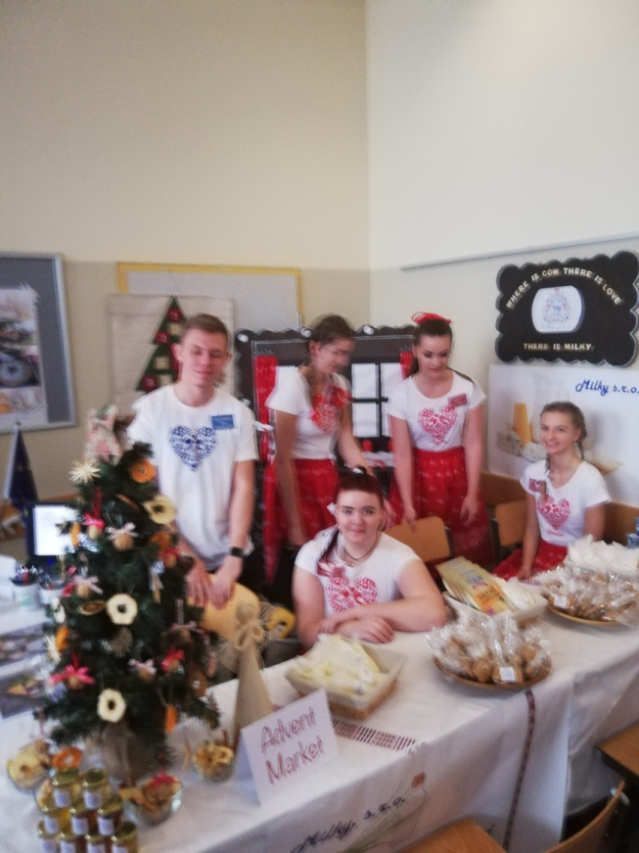

Slide 15
Medzinárodná spolupráca
v školskom roku 2018-2019 začala naša škola medzinárodnú spoluprácu s Obchodnou akadémiou v Opave a Obchodnou akadémiou vo Viedni
V rámci spolupráce:
sa budú uskutočňovať výmenné pobyty žiakov;
plánujeme zasadiť stromy troch krajín ako symbol ochrany životného prostredia a spolupráce;
pripravujeme sa na medzinárodný veľtrh cvičných firiem v zahraničí.

Slide 16
Projekty a programy školy
Projekt Erasmus+
následne po úspešnom projekte Comenius, kde sa naši žiaci zúčastnili projektových stretnutí vo Fínsku, Švédsku, Dánsku, Nemecku, Holandsku a Slovinsku sme vypracovali Projekt Erasmus+, ktorý nám schválili a v rámci tohto projektu sa naši žiaci zúčastnia 2 týždňovej praxe v Írsku - v anglicky hovoriacej krajine.
Program Fulbright
- je jeden z najviac uznávaných a najprestížnejších medzinárodných programov na svete, umožňuje vzdelávanie a kultúrne výmeny vedcov, študentov a odborníkov. Naša škola sa prihlásila do uvedeného projektu a bola úspešná, preto bude u nás pôsobiť americká lektorka anglického jazyka, ktorá bude viesť konverzáciu so žiakmi počas celého budúceho školského roka.

Slide 17
Prax
náplňou praxe je využitie teoretických poznatkov priamo na mieste
voliteľné miesto praxe (súkromné alebo štátne inštitúcie)
2 týždne v 3. ročníku pred koncom školského roka
2 týždne vo 4. ročníku na začiatku školského roka
obchodná akadémia - bilingválne štúdium praxuje 2 týždne vo 4. ročníku a 2 týždne v 5. ročníku

Slide 18
Možnosti štúdia na vysokých školách
Naši žiaci pokračujú v štúdiu na vysokých školách, predovšetkým s ekonomickým zameraním, kde dosahujú vynikajúce študijné výsledky, o čom svedčí aj poďakovanie dekana Ekonomickej fakulty Univerzity Mateja Bela v Banskej Bystrici za kvalitnú prípravu úspešných uchádzačov o štúdium na Ekonomickej fakulte UMB.
Ekonomická univerzita v Bratislave
Univerzita Komenského v Bratislave
Slovenská poľnohospodárska univerzita v Nitre
Univerzita Konštantína Filozofa v Nitre
Univerzita Mateja Bela v Banskej Bystrici
Trnavská univerzita
Univerzita sv. Cyrila a Metoda v Trnave
Akadémia ozbrojených síl v Liptovskom Mikuláši
a iné

Slide 19
Krúžky
Mladý účtovník
Krúžok účtovníctva
Ekonomický krúžok
Finančná gramotnosť v praxi
Rýchle prsty
Krúžok čitateľskej gramotnosti
Nácvik testovacích techník
Ekonomika rýchlo a hravo
Turistický krúžok
Šachový krúžok
Krúžok informatiky
Volejbalový krúžok
Jednotlivé krúžky každý školský rok aktualizujeme podľa záujmu našich žiakov.

Slide 20
Najvýraznejšie úspechy žiakov v olympiádach a súťažiach
Naši žiaci nás reprezentujú na rôznych súťažiach a olympiádach, o čom svedčí ich účasť na:
prekladateľskej súťaži Mladý prekladateľ – 2019 – boli sme ocenení ako najaktívnejšia škola s veľmi kvalitnými prekladmi
súťaži Best in English (Najlepší angličtinár), kde naša žiačka obsadila v rámci Slovenska 98. miesto z 21 100 účastníkov
finále súťaže Olympiáda o EÚ – celoslovenské kolo – 3. miesto – prezentácia v anglickom jazyku
krajskom kole Olympiády v anglickom jazyku
krajskom kole Ekonomickej olympiády
krajskom kole súťaže SIP – spracovanie informácií na počítači – 2. miesto
krajskom kole súťaže Zenit- Grafik – november 2019
krajskom kole Olympiády ľudských práv – február 2020
XI. Kontraktačný deň cvičných firiem v Šali – 2020 – 1. miesto za najkrajší stánok a Cena poslanca NSK za obchodovanie

Slide 21
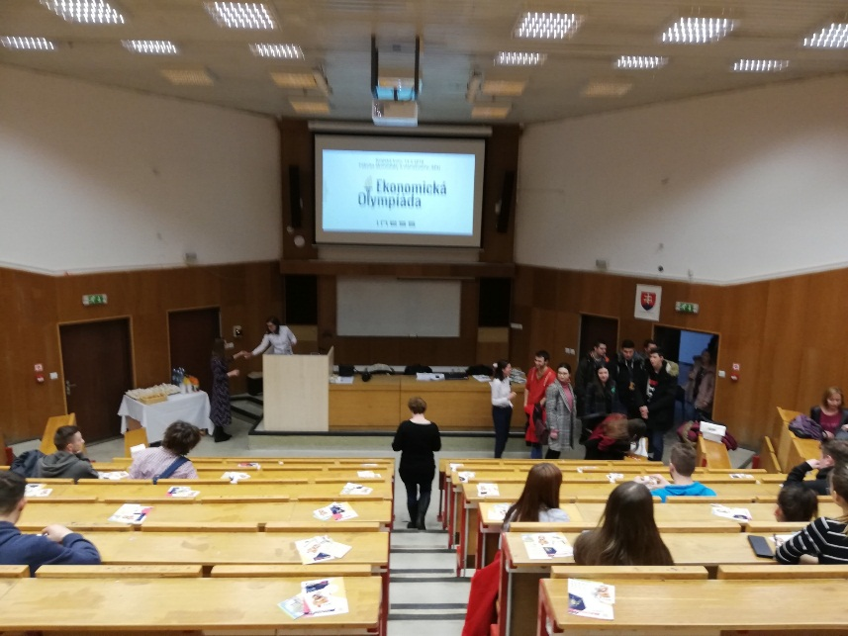
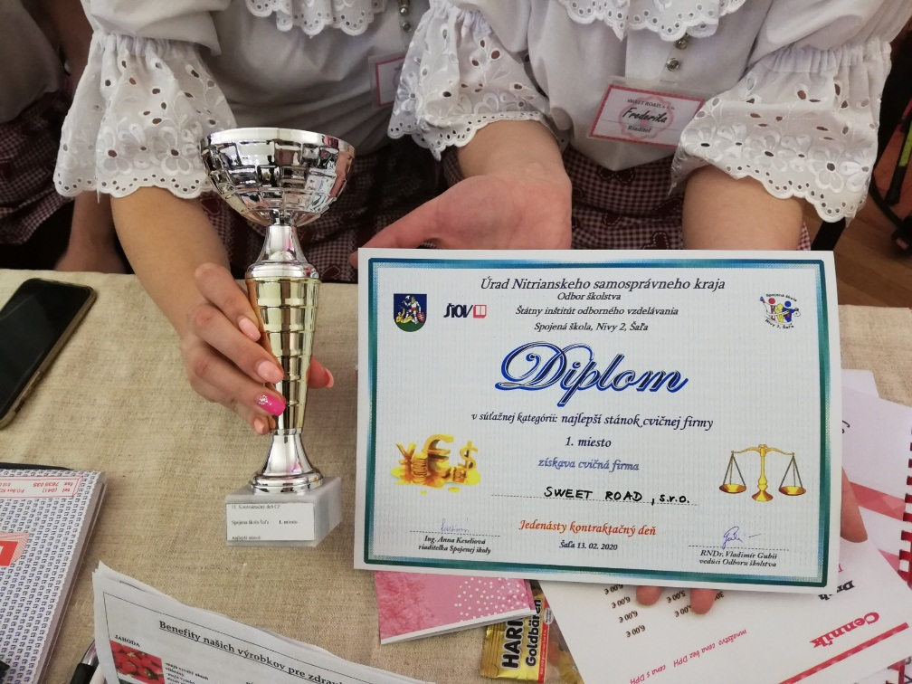
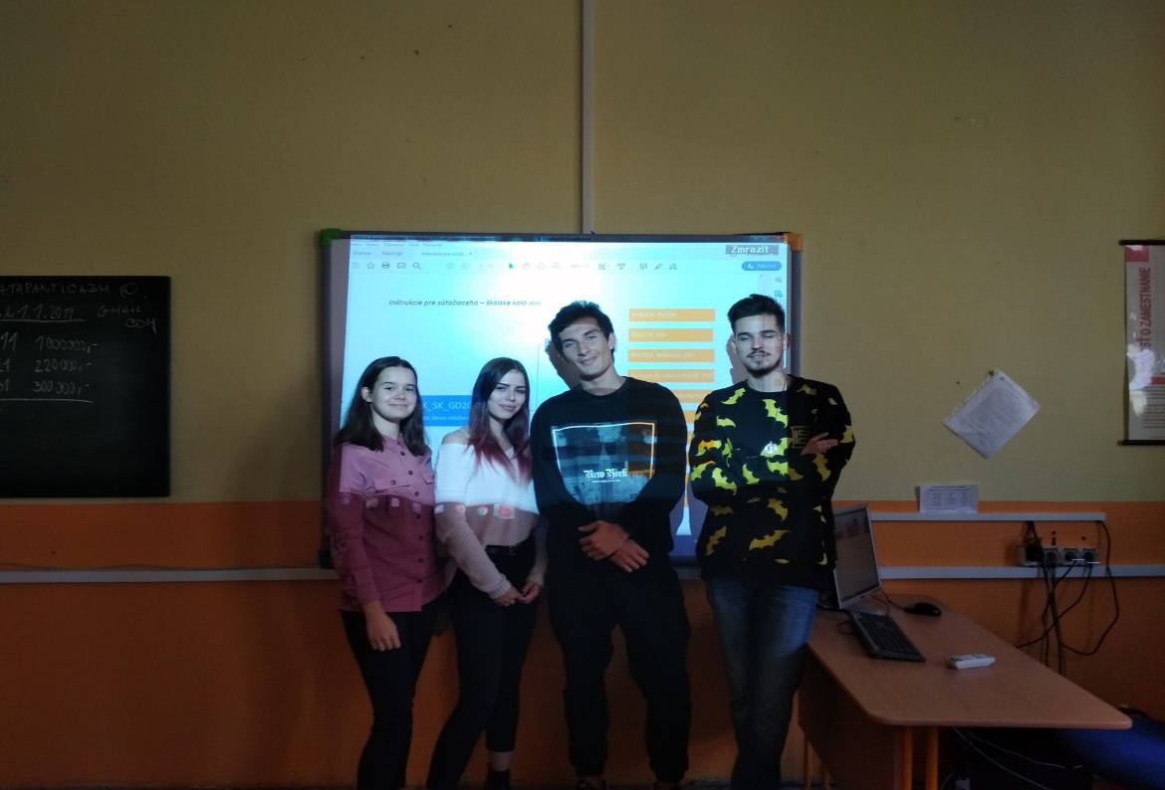

Slide 22
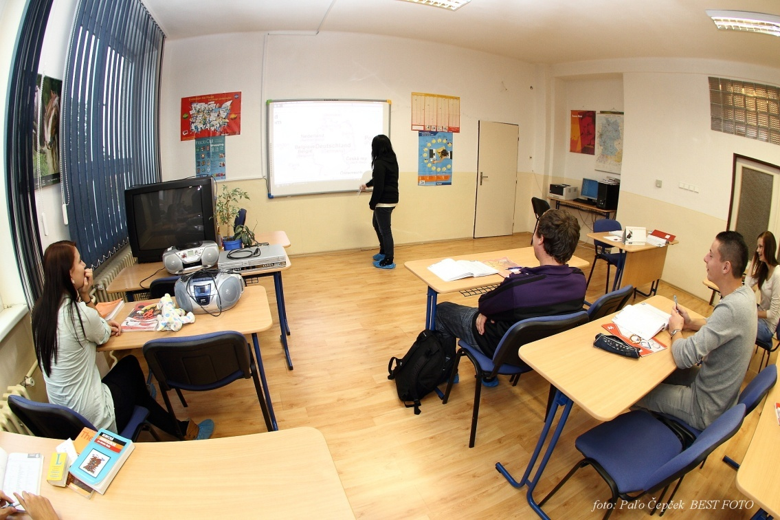
Máme moderne vybavené učebne
dve učebne
cudzích jazykov

Slide 23
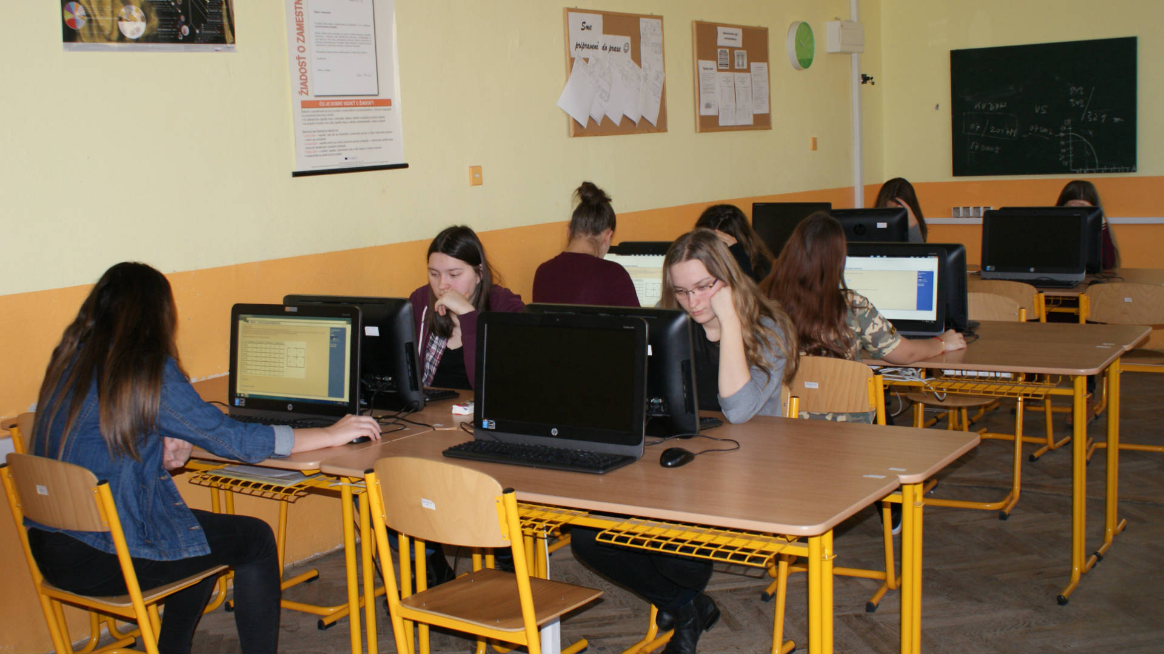
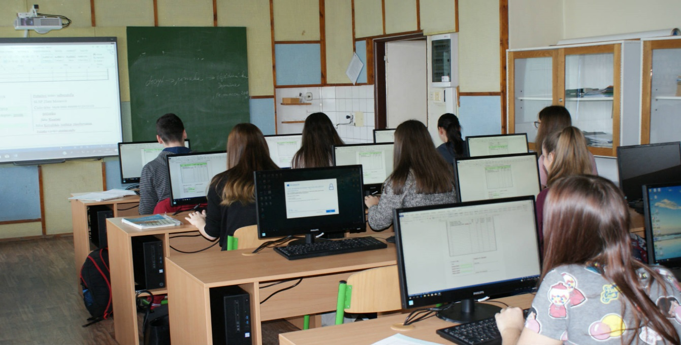
dve odborné učebne informatiky

Slide 24
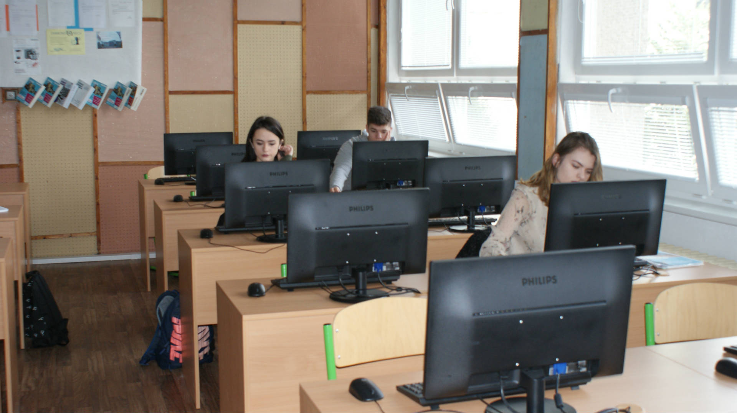
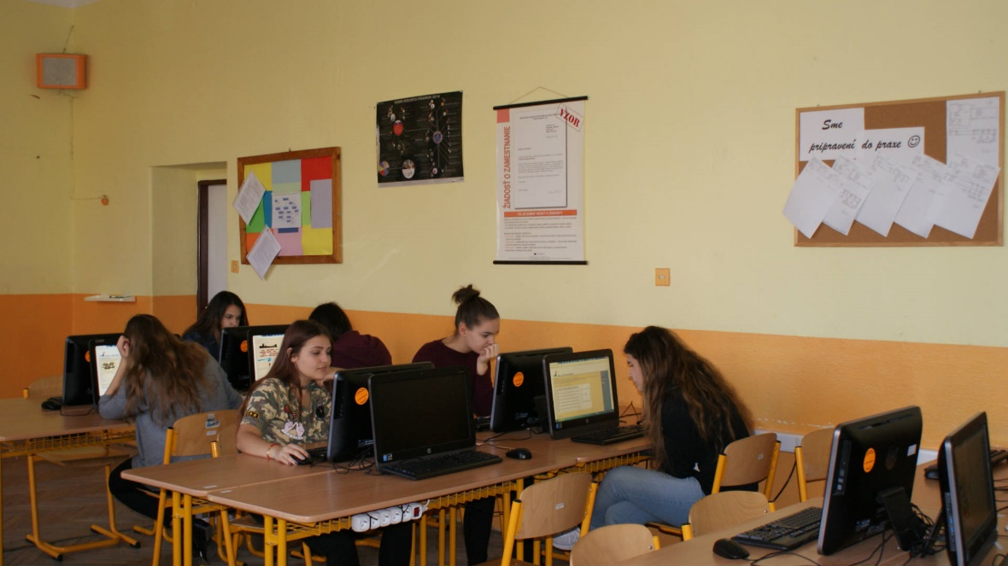
učebňa písomnej a elektronickej komunikácie

Slide 25
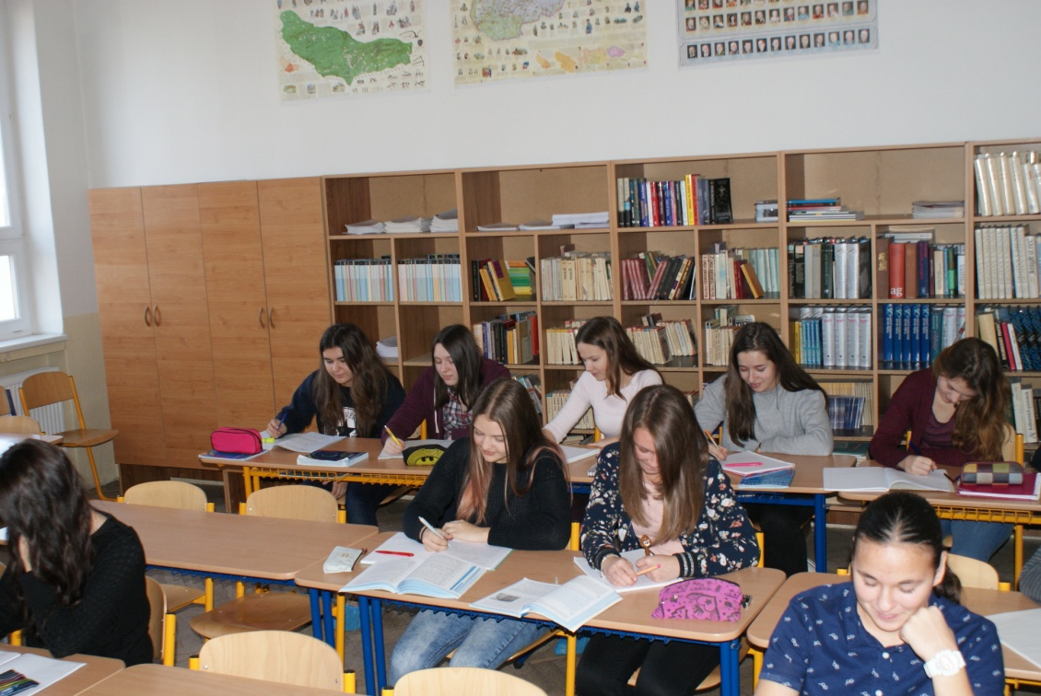
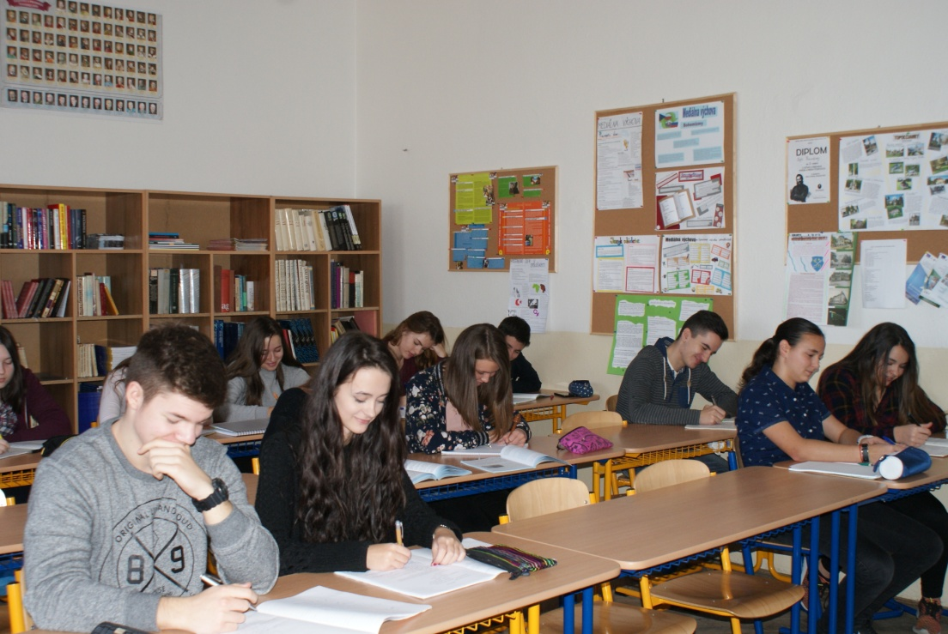
učebňa slovenského jazyka a literatúry

Slide 26
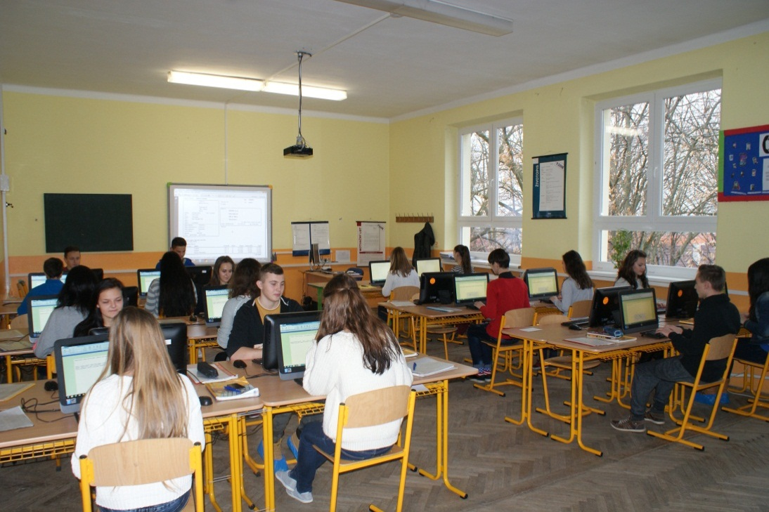
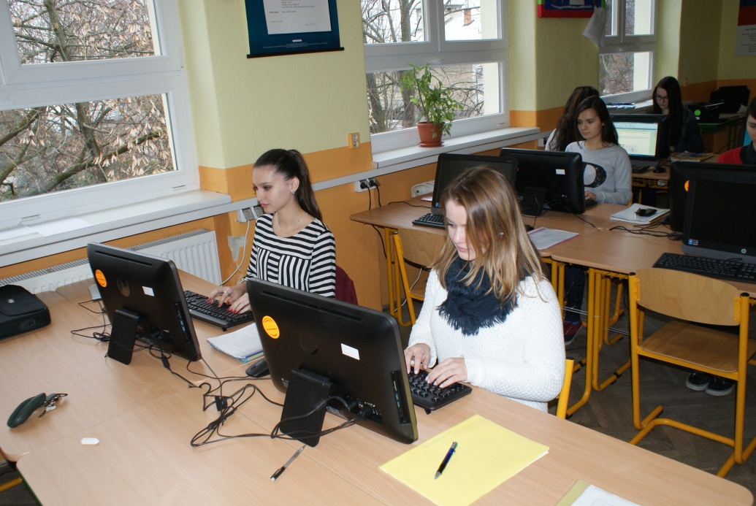
učebňa odborných ekonomických predmetov

Slide 27
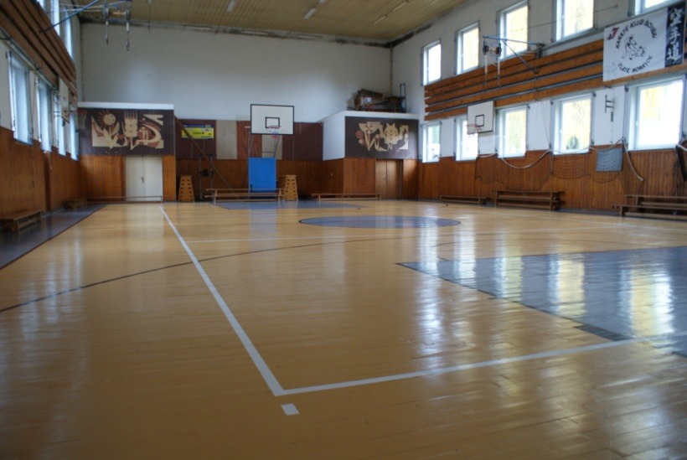
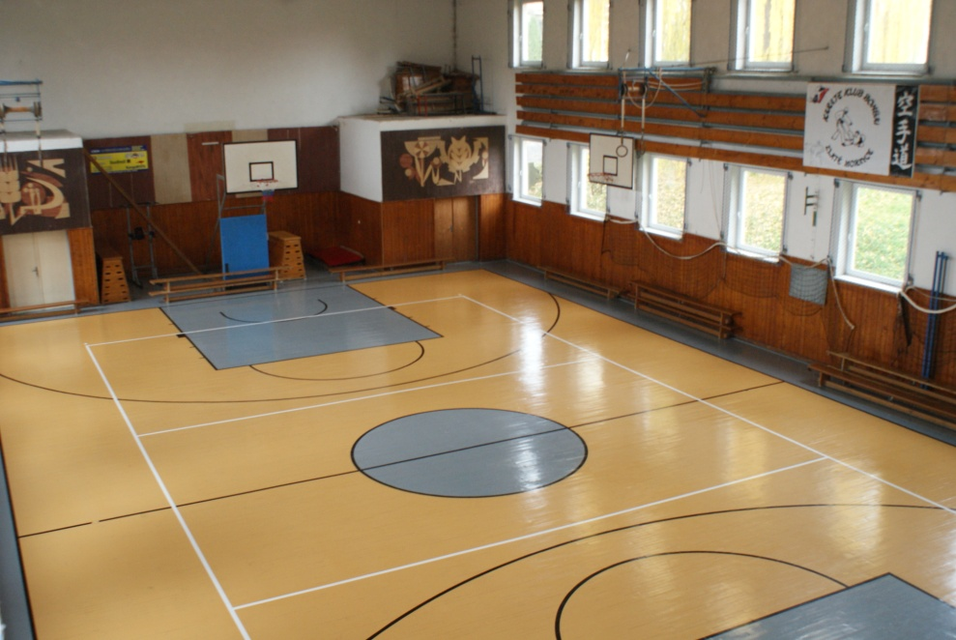
telocvičňa

Slide 28
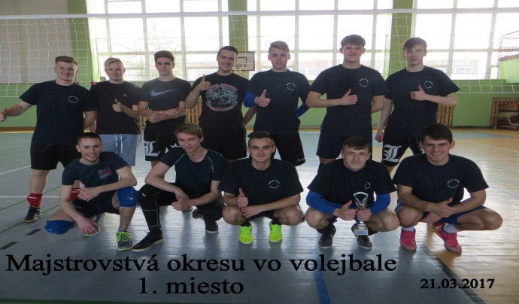
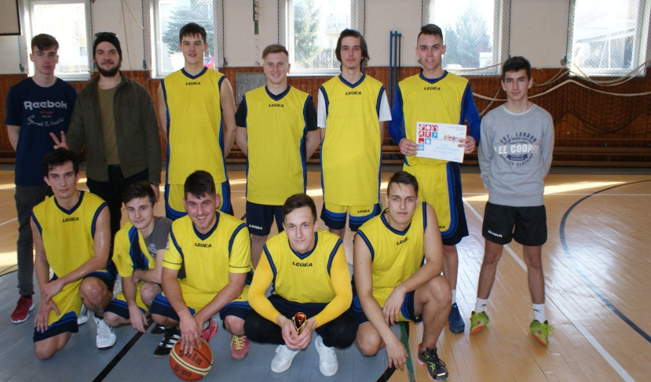
V rámci telesnej a športovej výchovy organizujeme:
volejbalové turnaje pri rôznych príležitostiach - „Putovný pohár Obchodnej akadémie“
okresné kolo v basketbale žiakov a žiačok
účelové cvičenia pre I. a II. ročník
lyžiarsky výcvik pre I. ročník
kurz ochrany života a zdravia spojený s plaveckým výcvikom pre III. ročník

Slide 29
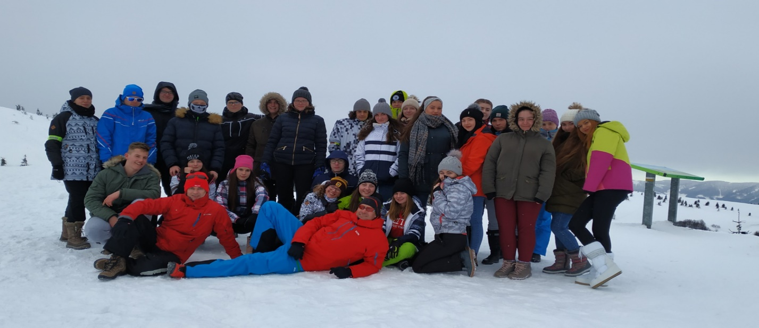
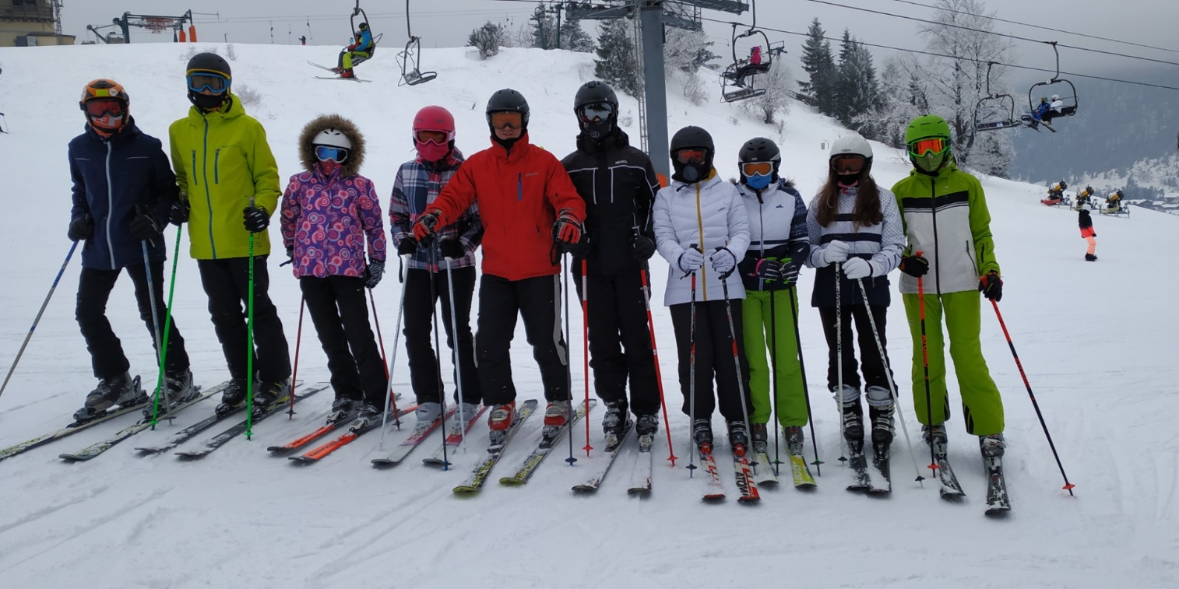
Lyžiarsky výcvik
v termíne od 21.- do 25.01.2019

Slide 30
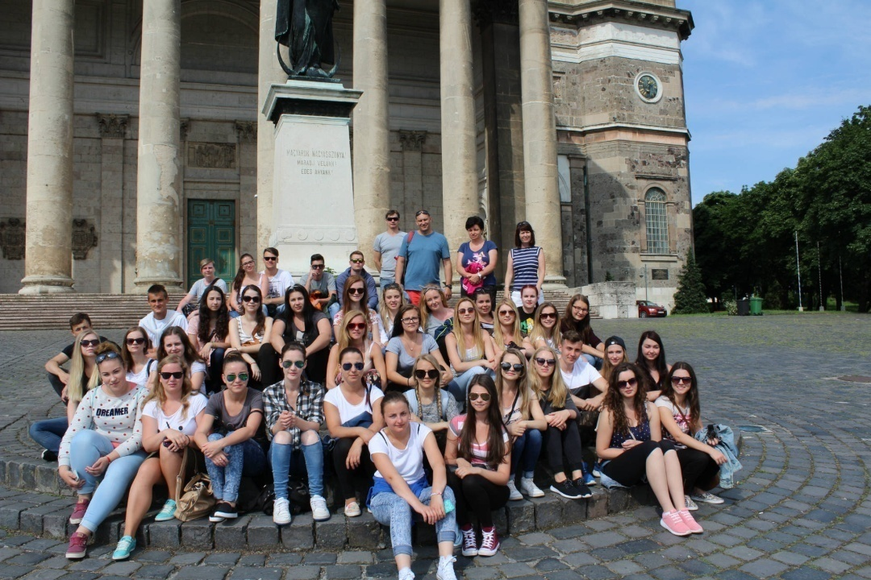
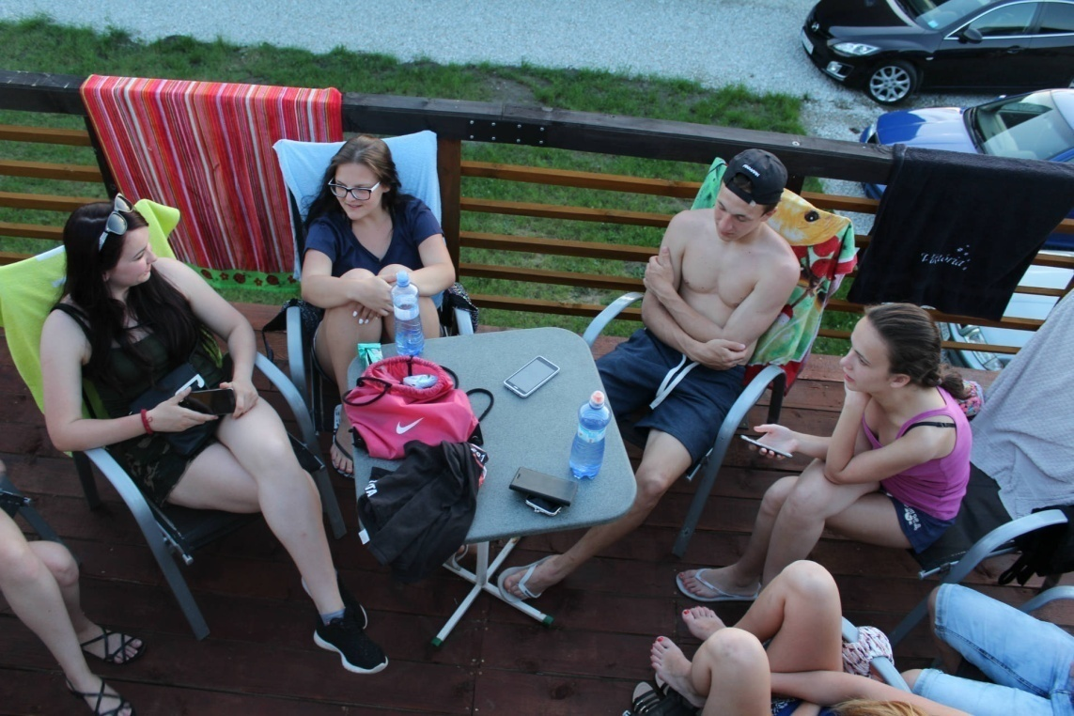
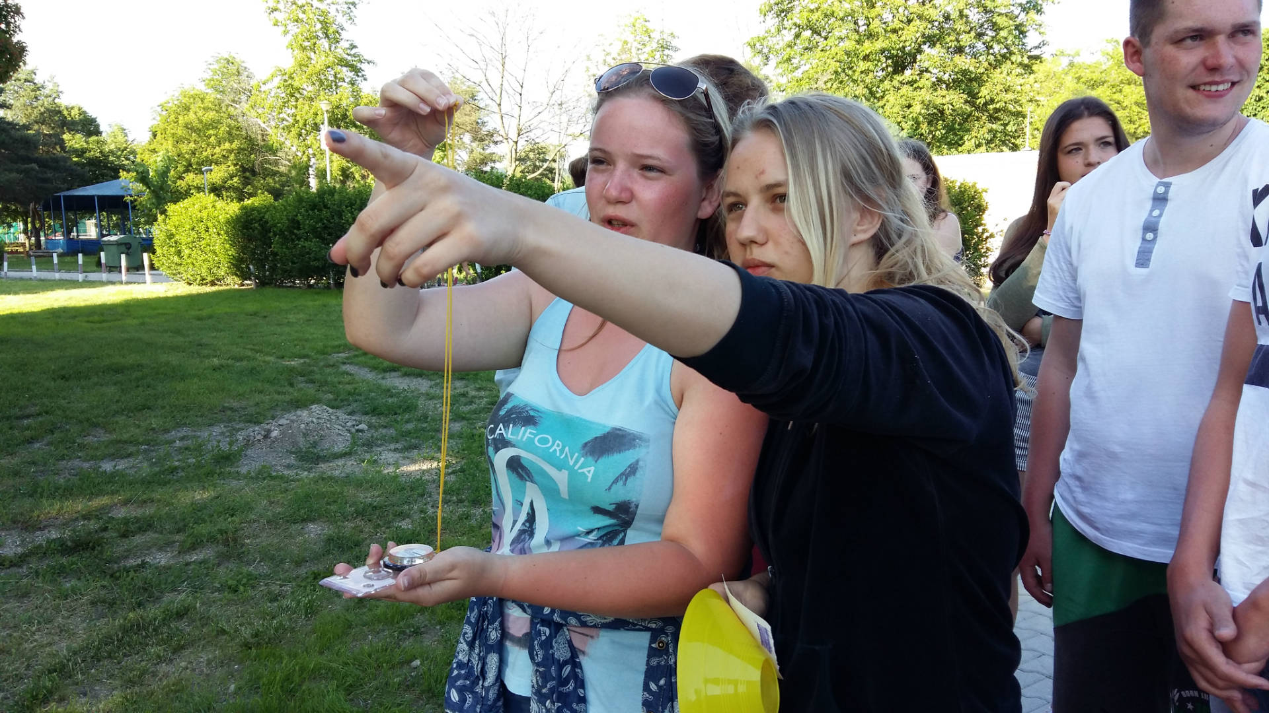
Kurz ochrany života a zdravia

Slide 31
Najvýraznejšie športové úspechy v šk. roku 2019-2020
študenti sa zapájajú do všetkých súťaží v rámci okresu Zlaté Moravce a Nitrianskeho kraja - cezpoľný beh, bedminton, futbal, florbal, stolný tenis, volejbal, basketbal, atletika, orientačný beh
Najvýraznejšie úspechy našich žiakov:
postup z majstrovstiev kraja v aerobiku a účasť na MS – Sarah Šútorová
majstrovstvá kraja v bedmintone - dievčatá
majstrovstvá kraja v stolnom tenise – dievčatá
majstrovstvá kraja v cezpoľnom behu - dievčatá
postup na majstrovstvá kraja vo volejbale - chlapci
viaceré úspechy žiakov v okresných kolách – v basketbale, florbale, volejbale
každoročnou tradíciou našej školy je Vianočná latka – skok do výšky
každoročne vyhlasujeme Súťaž o najlepšieho športovca a športovkyňu školy

Slide 32
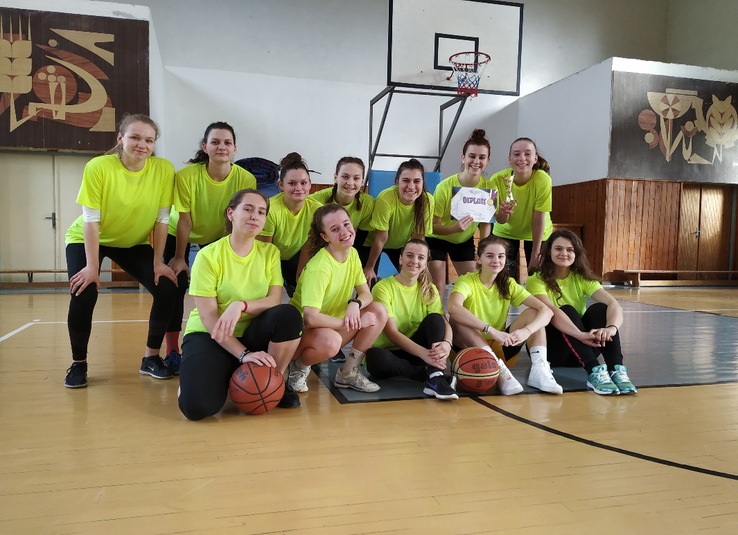
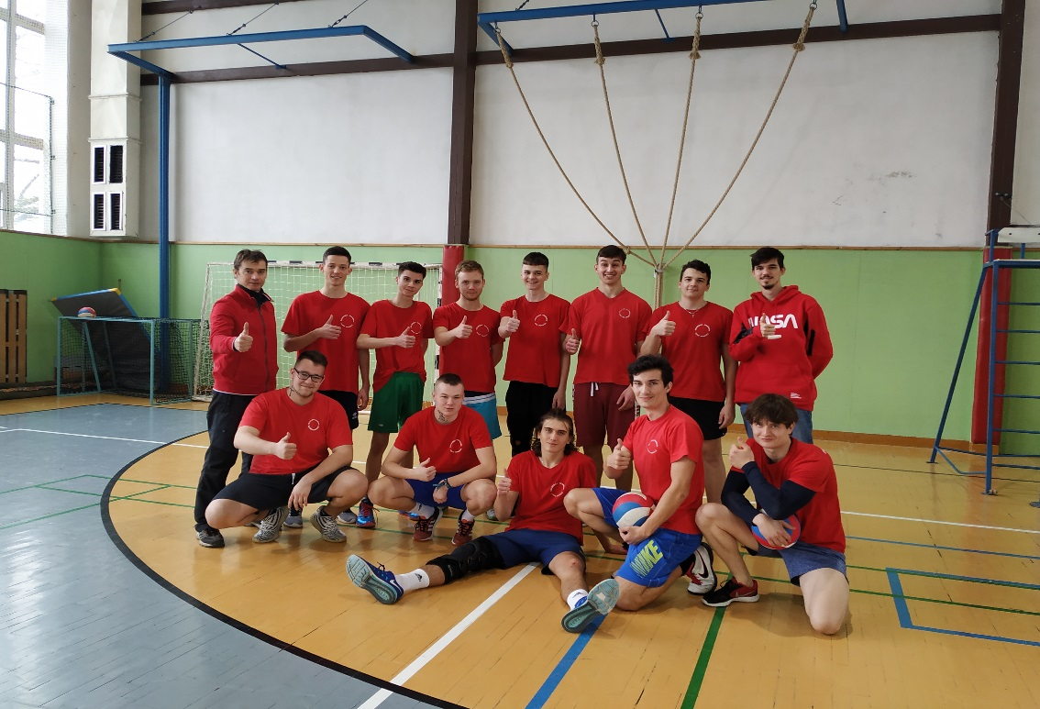

Slide 33
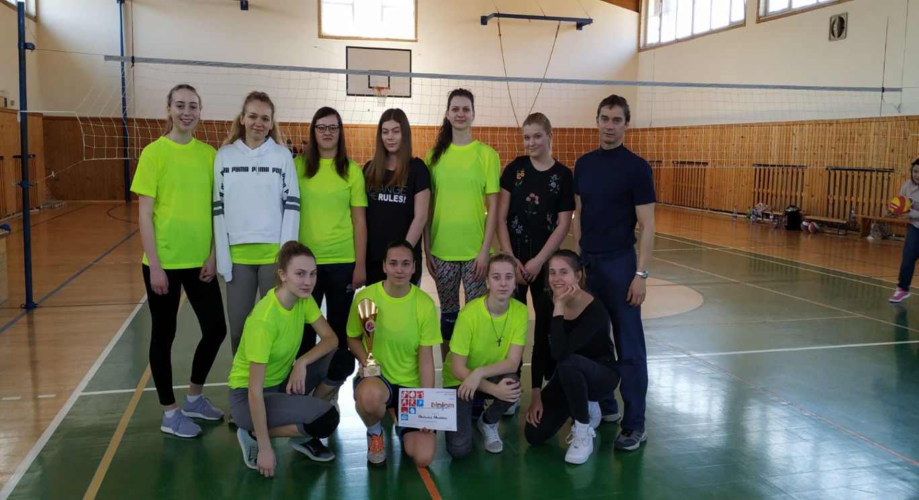
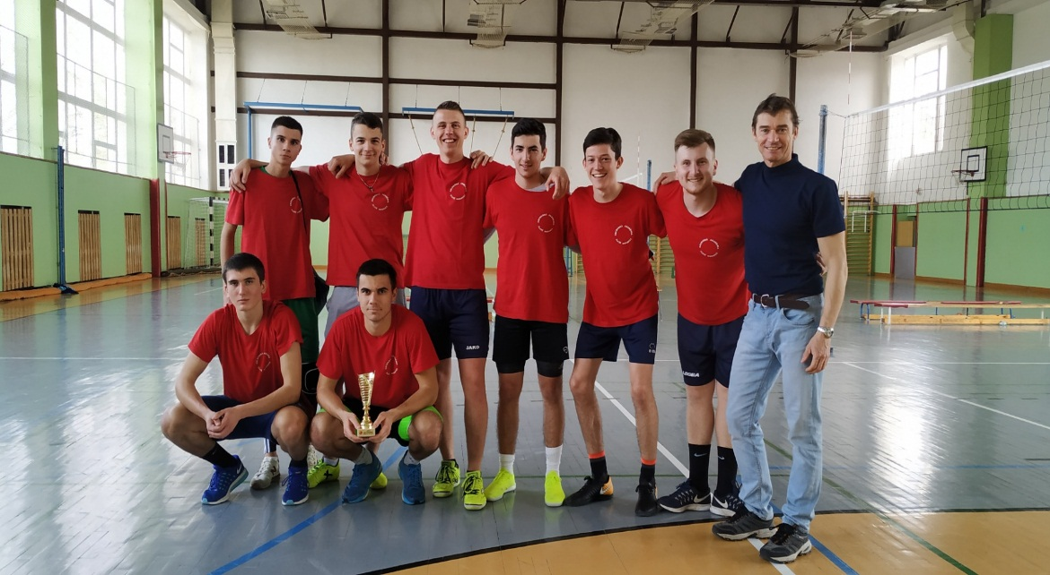
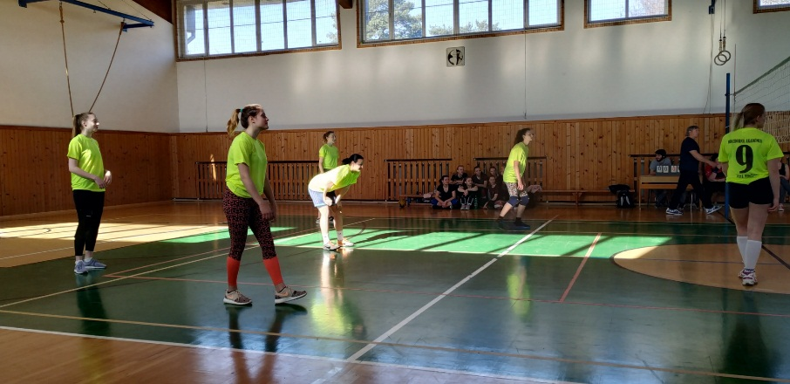

Slide 34
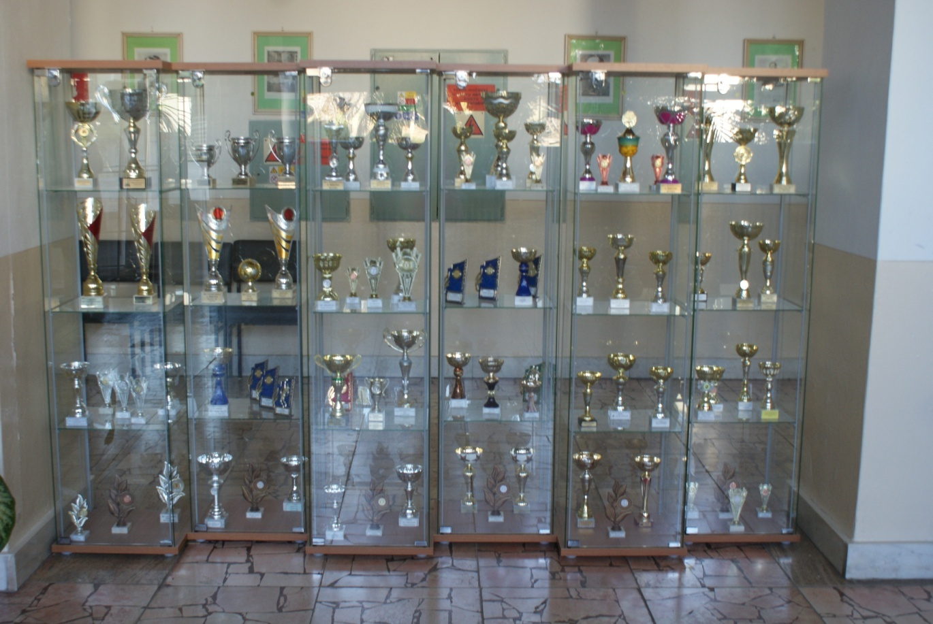
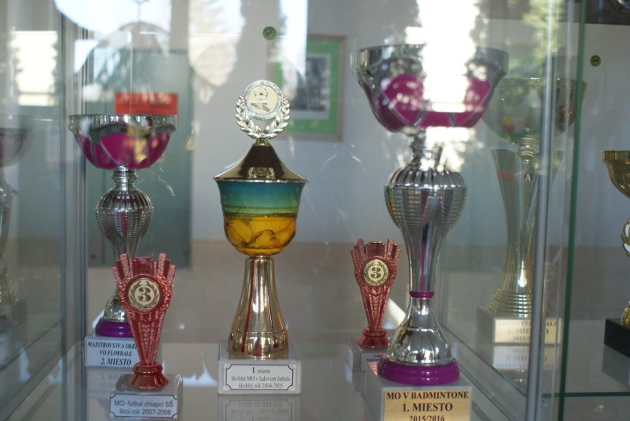

Slide 35
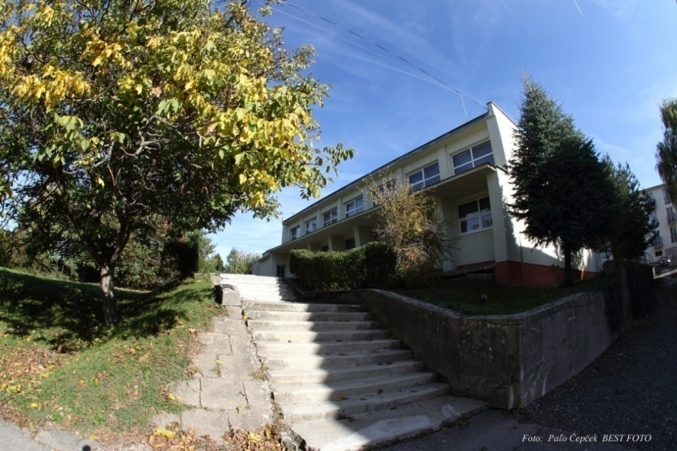
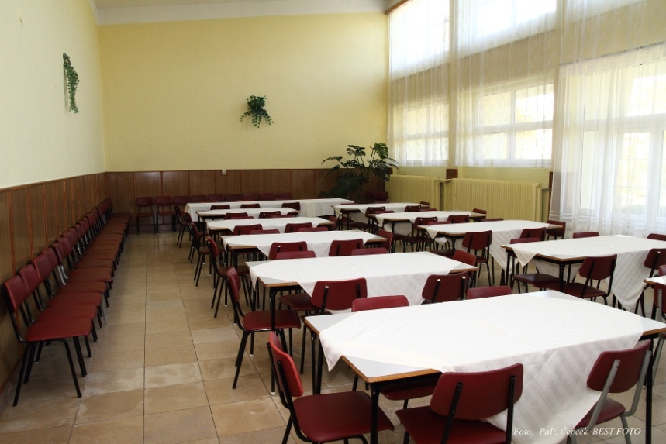
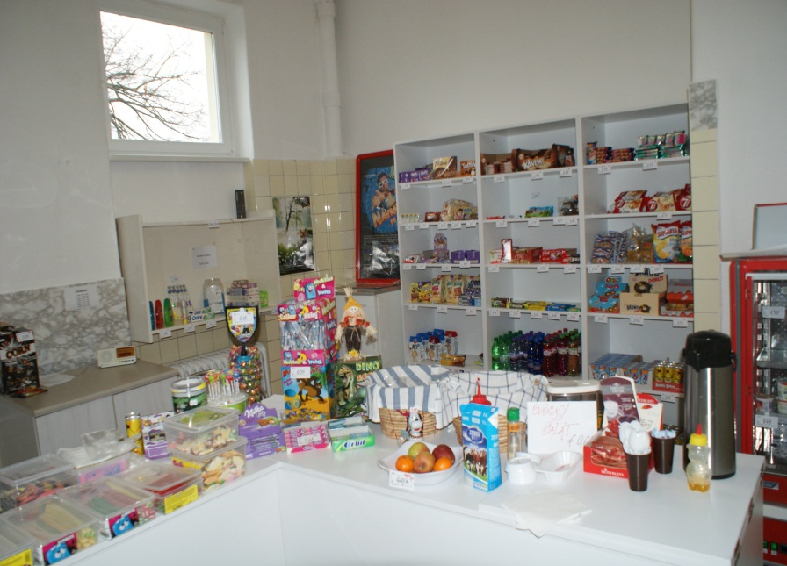
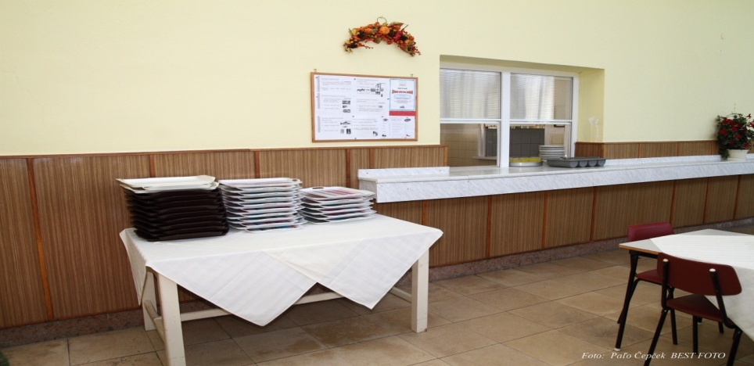
školská jedáleň a bufet

Slide 36
Záujmové aktivity študentov

Slide 37
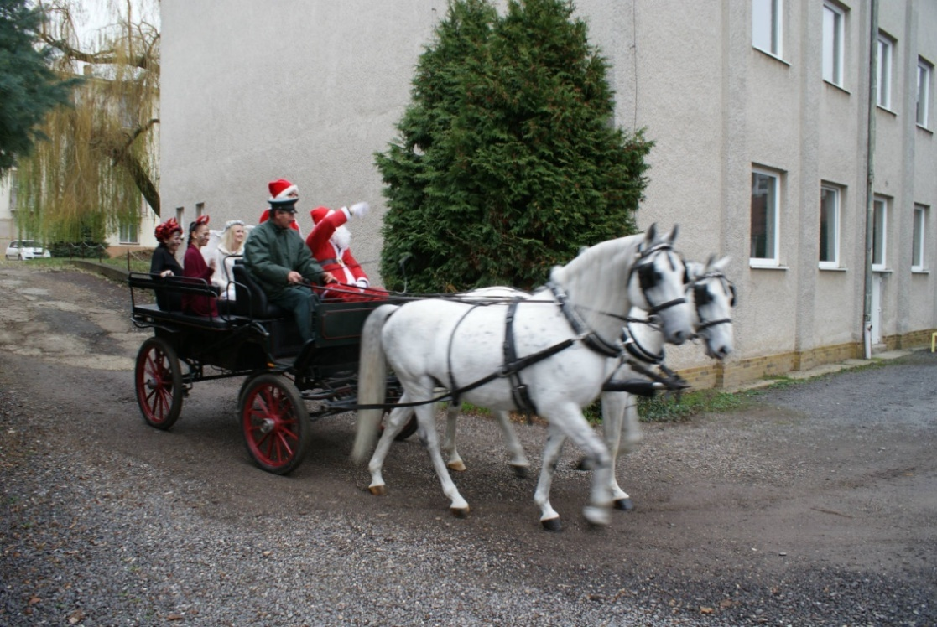
Návšteva Mikuláša

Slide 38
Stavanie Mája

Slide 39
Imatrikulácie

Slide 40
Stužková slávnosť
Stužková slávnosť

Slide 41
Študentská a Valentínska kvapka krvi

Slide 42
Poznávacie exkurzie

Slide 43
Paríž

Slide 44
Londýn

Slide 45
Praha

Slide 46
Viedeň

Slide 47
Poľsko

Slide 48
Naša cesta do Európskeho parlamentu

Slide 49
oazm.edupage.org
037/6421904
FB: Obchodná akadémia
Zlaté Moravce

Slide 50
Ďakujeme za Vašu
pozornosť !!! ☺

